Slide 1
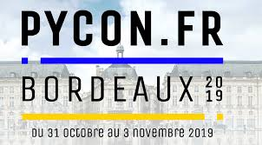
L’analyse de la série Chernobyl par l’IA
Pierre-Loïc Bayart

Slide 2

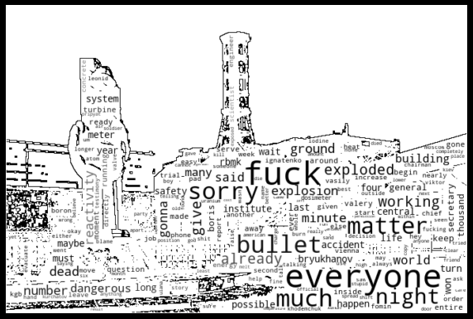
Pourquoi ce sujet de conférence?
La structure du code d’analyse
Les résultats

Slide 3
Pourquoi ce sujet de conférence?

Slide 4
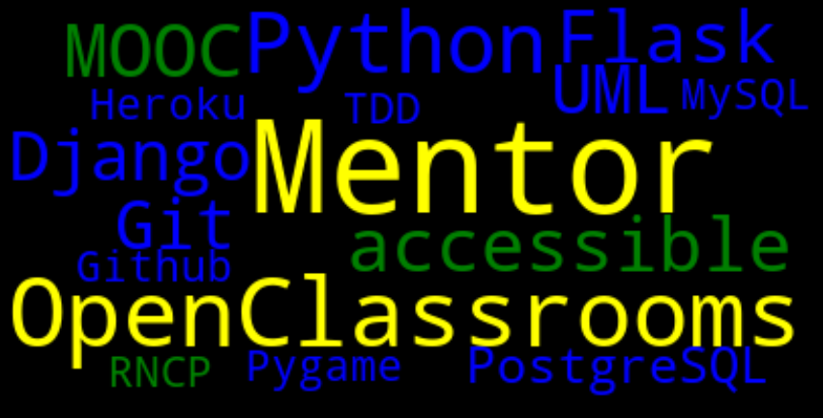
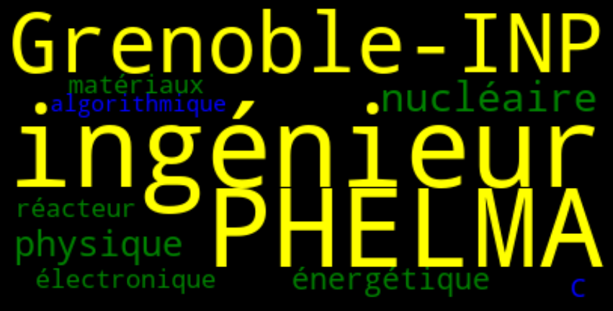
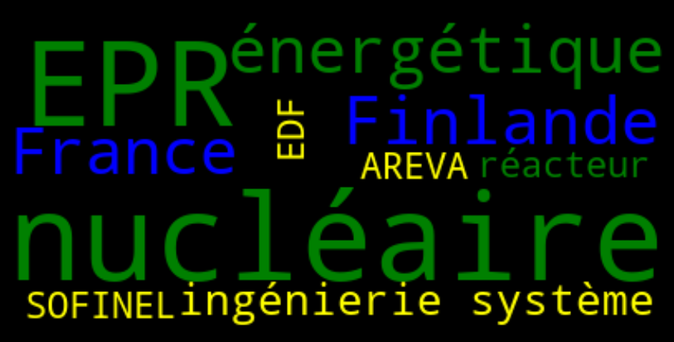
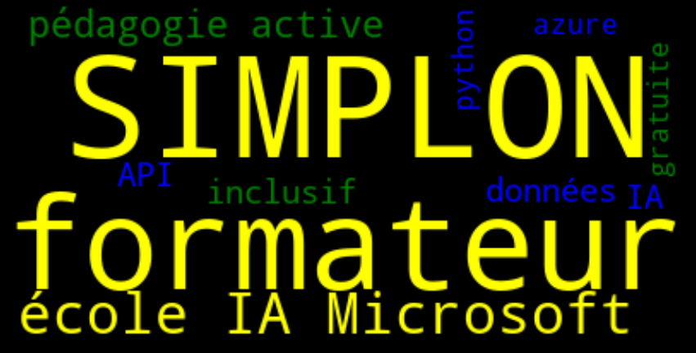
2010
2018

Slide 5
La structure du code d’analyse

Slide 6
Les étapes classiques d’une analyse du langage naturel
Suppression du bruit
Normalisation
Visualisation nuage de mots
Tokenisation
Suppression des stopwords
Lemmatisation
Lemmes
Text brut
Tokens
Radicaux
Racinisation
Algorithmes de machine learning
Pré-traitement de la donnée

Slide 7

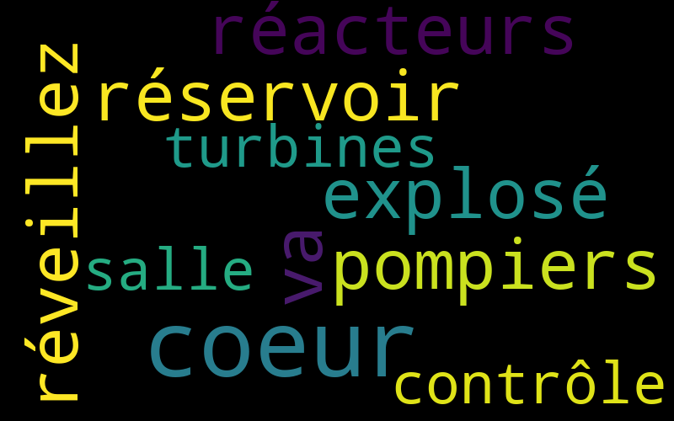

Collecte des données
Analyse du langage naturel
Visualisation et analyse
Fichiers SRT
DataFrame
Fichier .avi, .png
re, pandas
Pandas, sklearn, nltk
Wordcloud, glob, cv2

Slide 8





Architecture du code
Visualisation des résultats
Notebook manager.ipynb
Gestion de l’appel aux modules
Module main
Collecte des données
Analyse du langage naturel
Visualisation et analyse
Module sbttimport
Module dataprocess
Module insightviz

Slide 9

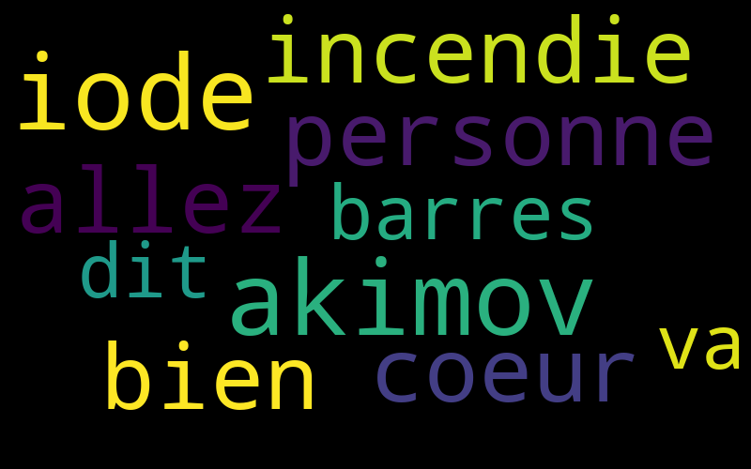

Fenêtre d’analyse du vocabulaire pour la génération des fichiers vidéos
Même concept que les moyennes mobiles en analyses financières
Chernobyl
Episode 1
Sac de mots (bag of words)
00:00:00
00:12:14
00:27:14
01:00:04

Slide 10
Les résultats

Slide 11
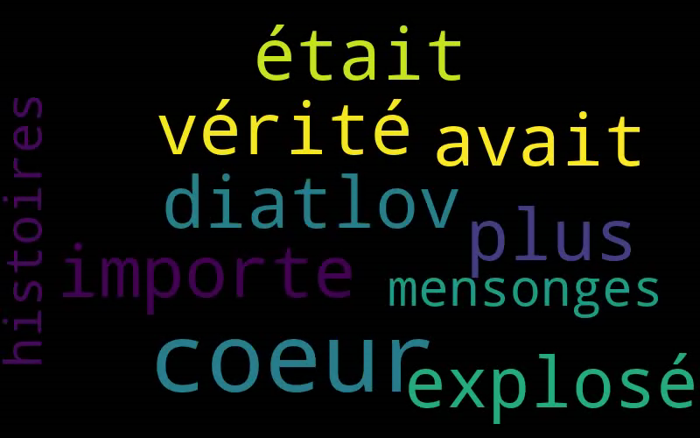
Analyse avec nombre de lignes de sous-titres fixe (épisode 1)

Slide 12
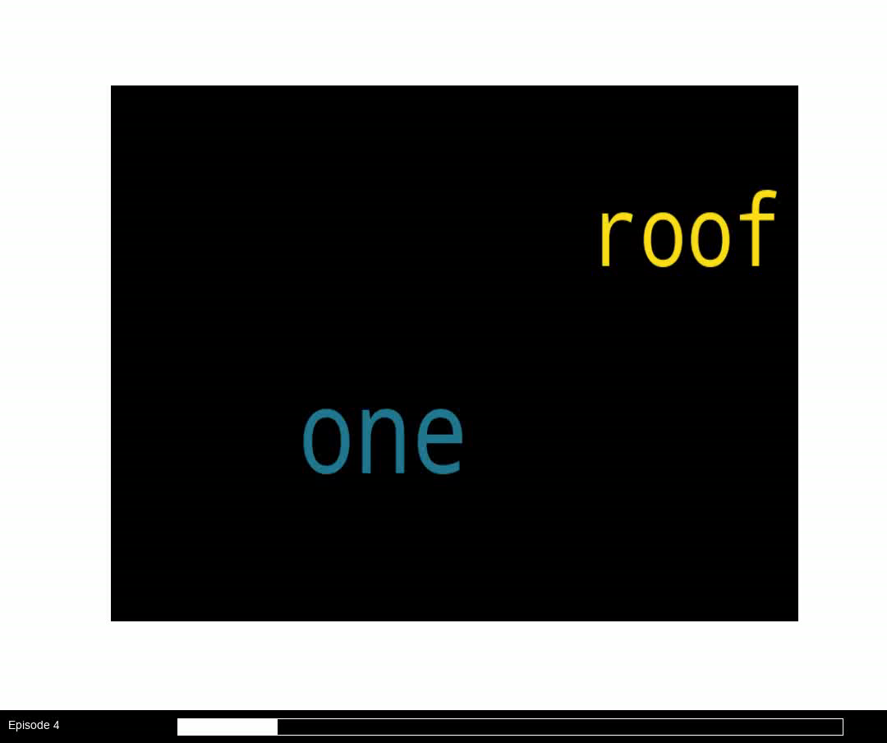
Analyse avec durée fixe (10 minutes)

Slide 13
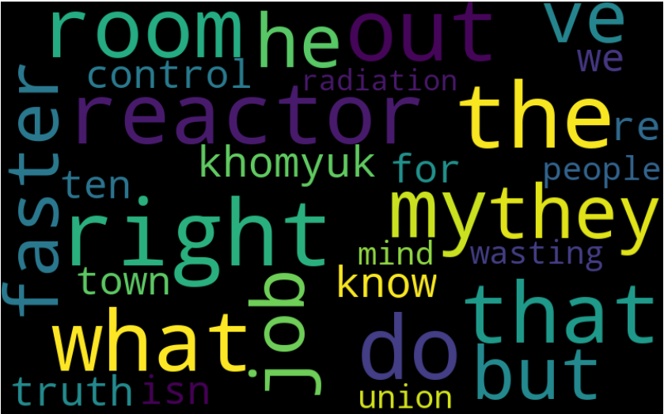
Analyse avec Word2Vec
Anatoli Diatlov
Ingénieur en chef adjoint de la centrale nucléaire de Tchernobyl

Slide 14
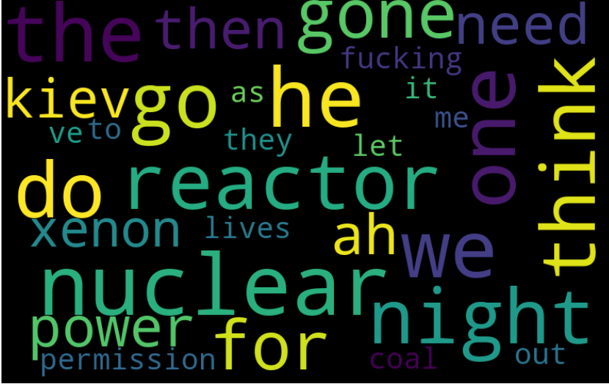
Analyse avec Word2Vec
Leonid Toptounov
Ingénieur en charge du contrôle du réacteur 4 de Tchernobyl

Slide 15

N-grams
Analyse littéraire
Algorithmes plus évolués de NLP
Analyse d’autres séries/films
Affinage des hyperparamètres

Slide 16
Merci pour votre attention
Des questions?
Site support de la conférence : https://pierre-loic.github.io
Repository du code de la conférence : https://github.com/Pierre-Loic/Chernobyl_analysis

